Slide 1

Združenie spoločnej pomoci deťom z detských domovov – Nezábudka
Revitalizácia multifunkčného ihriska pre Detský domov v Ružomberku

Slide 2
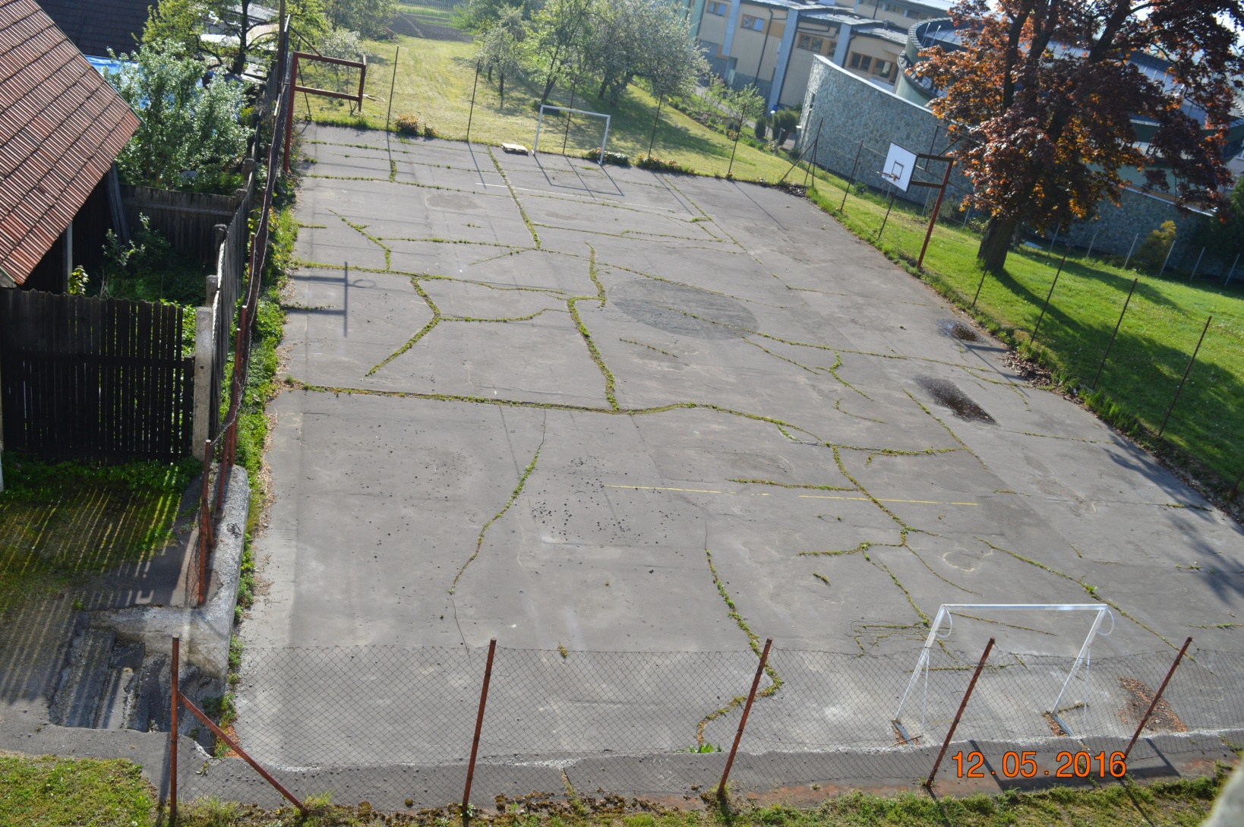
Na začiatku ........

Slide 3
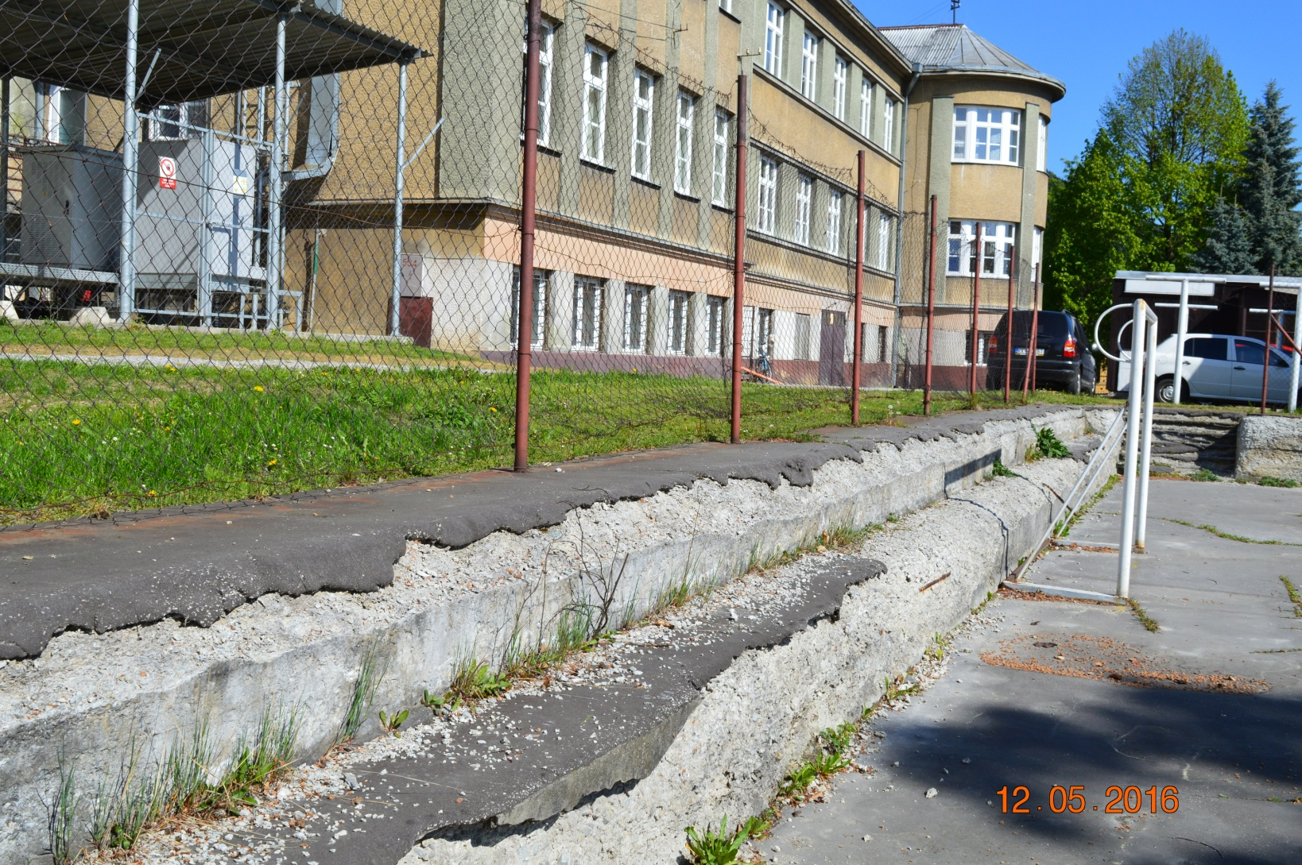
rozsypané oporné murivo, schodisko,

Slide 4
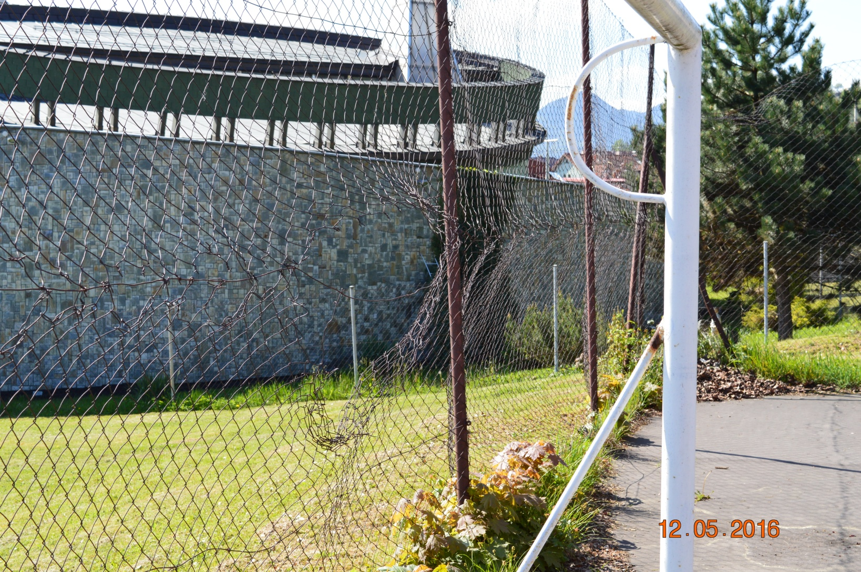
zničené oplotenie ....

Slide 5
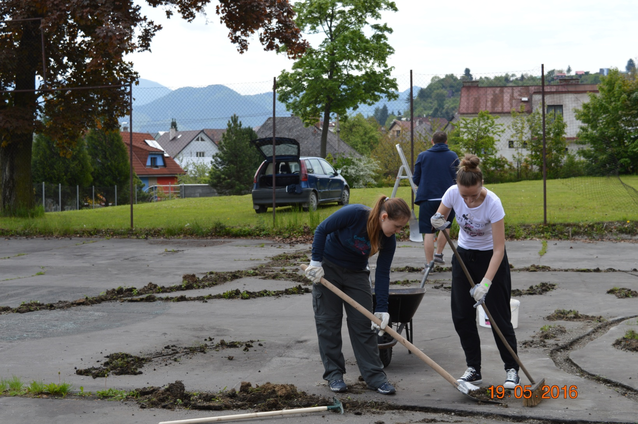
Na pomoc nám prišli študenti KU -

Slide 6
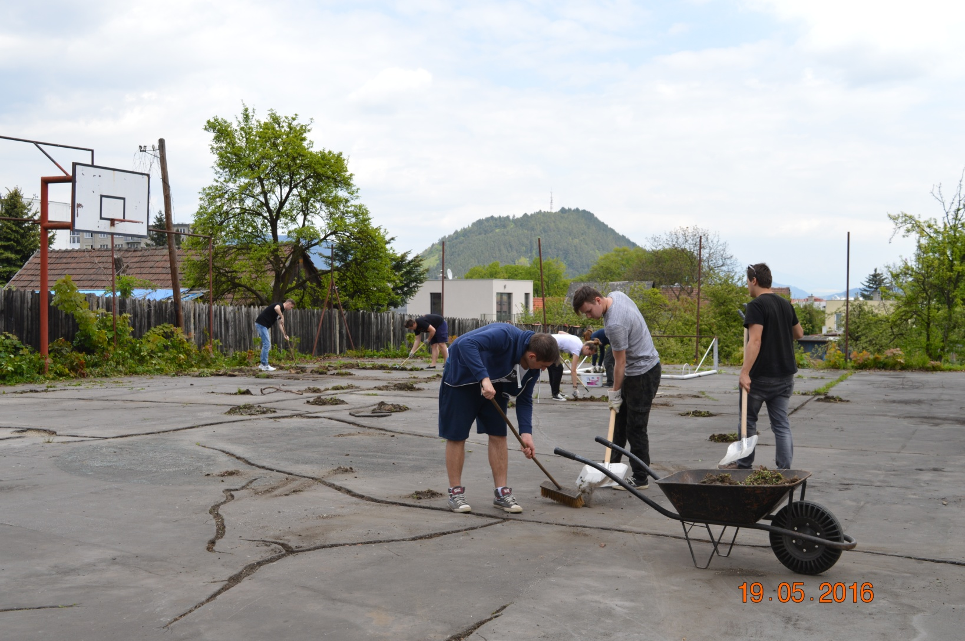
vyčistili plochu ihriska,

Slide 7
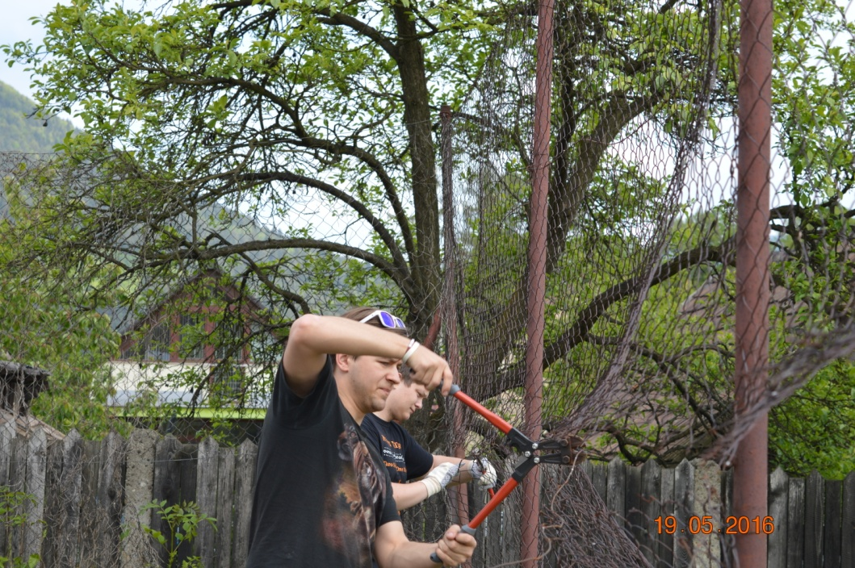
odstránili staré oplotenie,

Slide 8
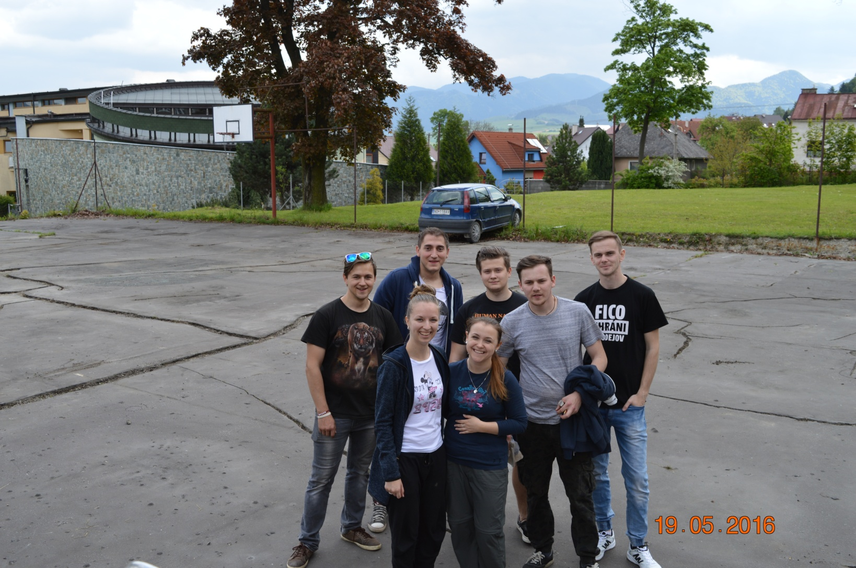
za čo im zo srdca ĎAKUJEME.

Slide 9
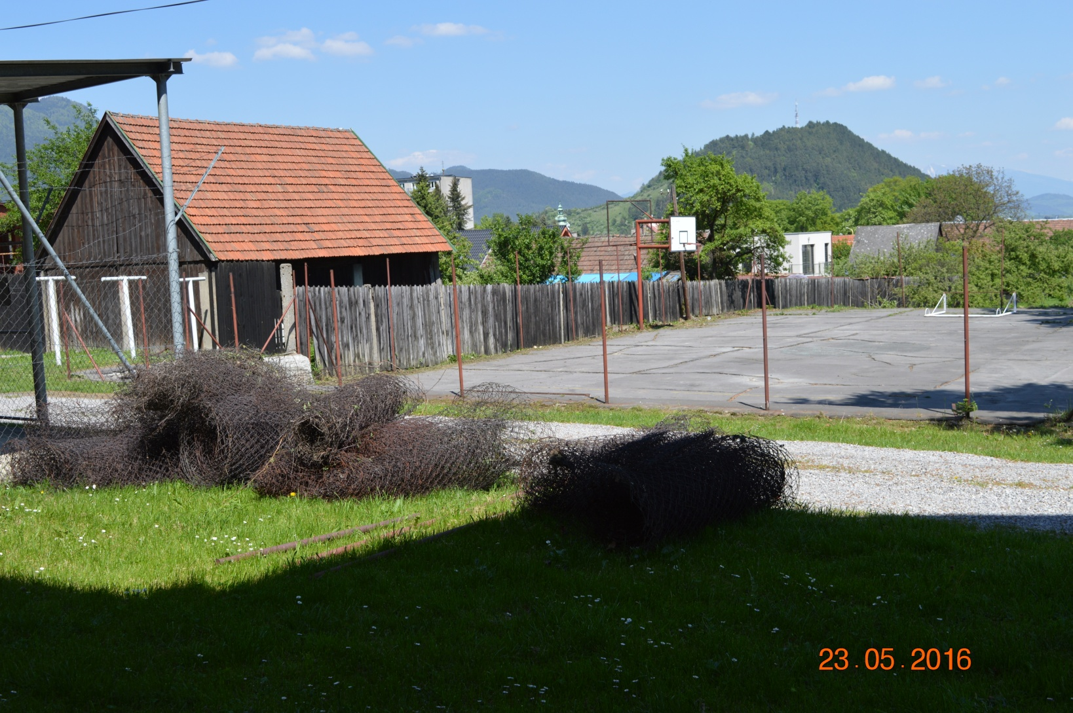
Tak - a mohlo sa to všetko začať ....

Slide 10
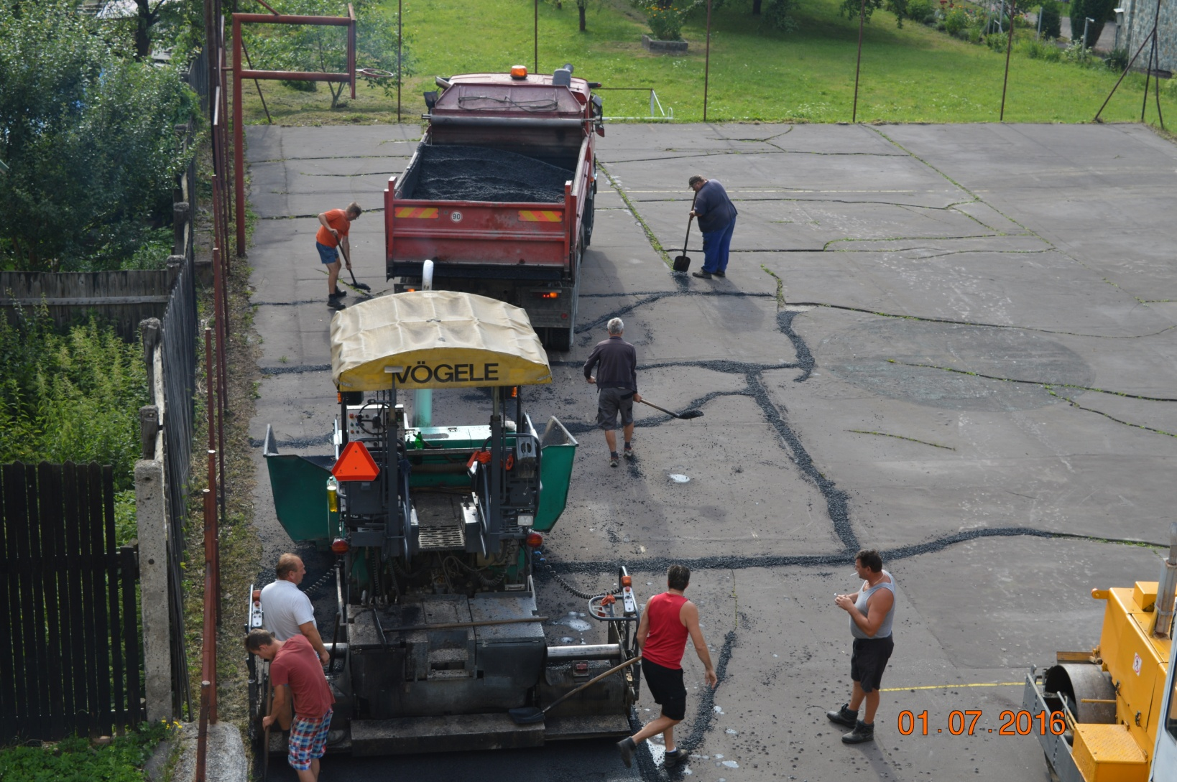
Na rad prišli „ťažké“ stroje ...

Slide 11
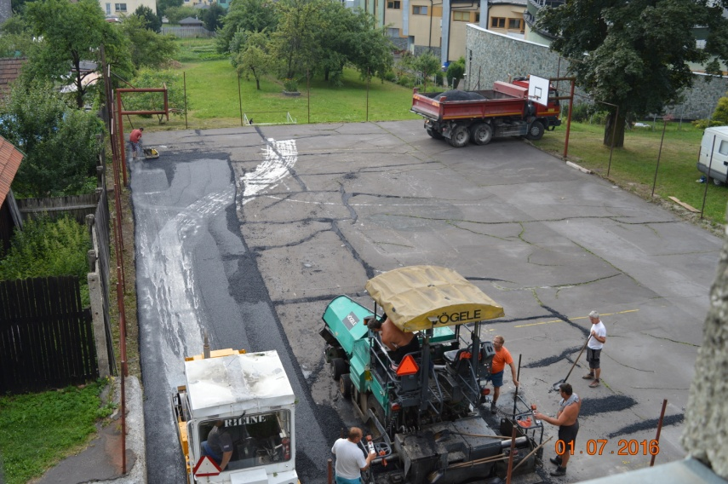

Slide 12
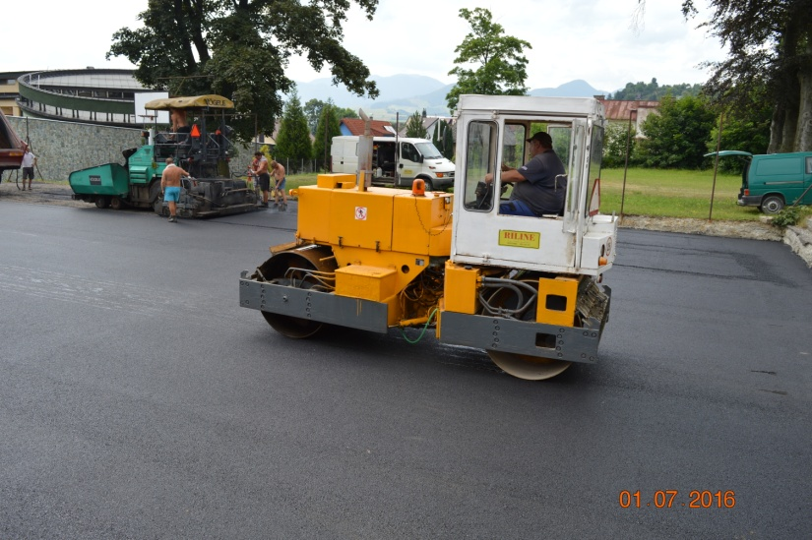

Slide 13
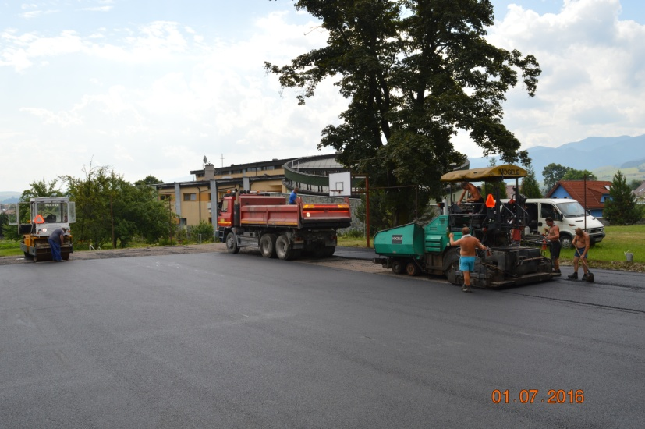
...a vznikol nový koberec ...

Slide 14
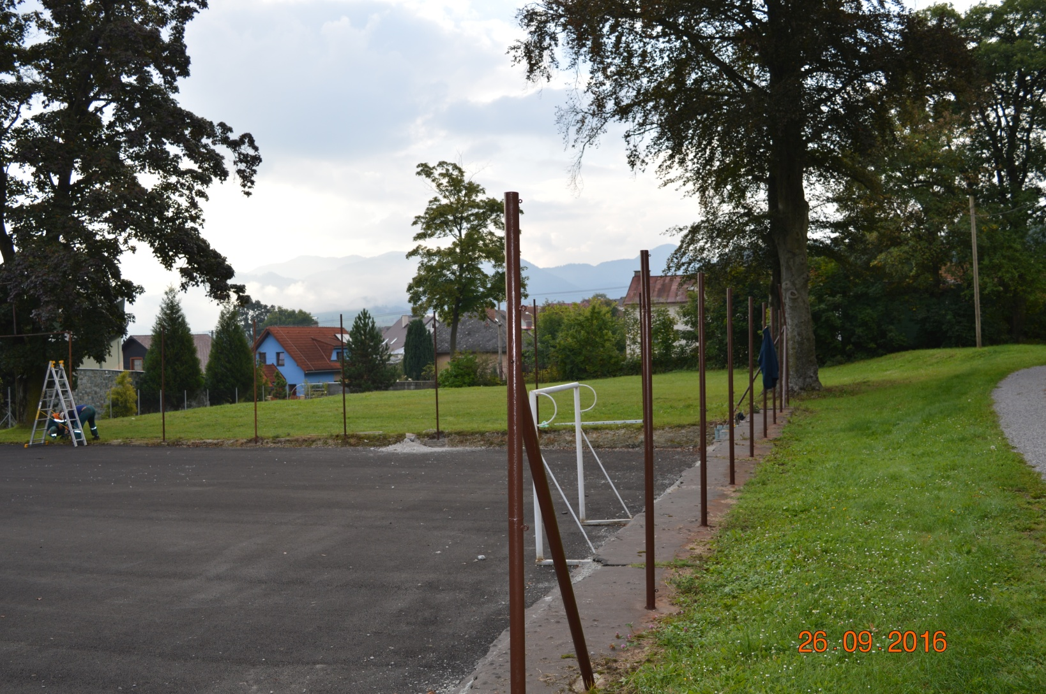
Na rad prišla aj oprava a nový náter stĺpikov

Slide 15
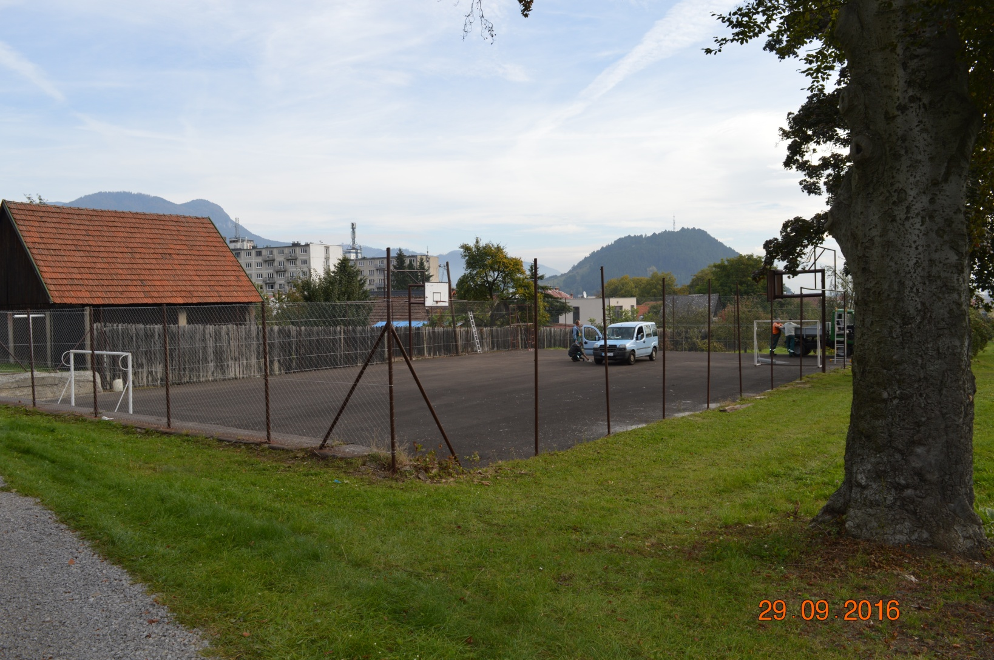
natiahnutie nového pletiva,

Slide 16
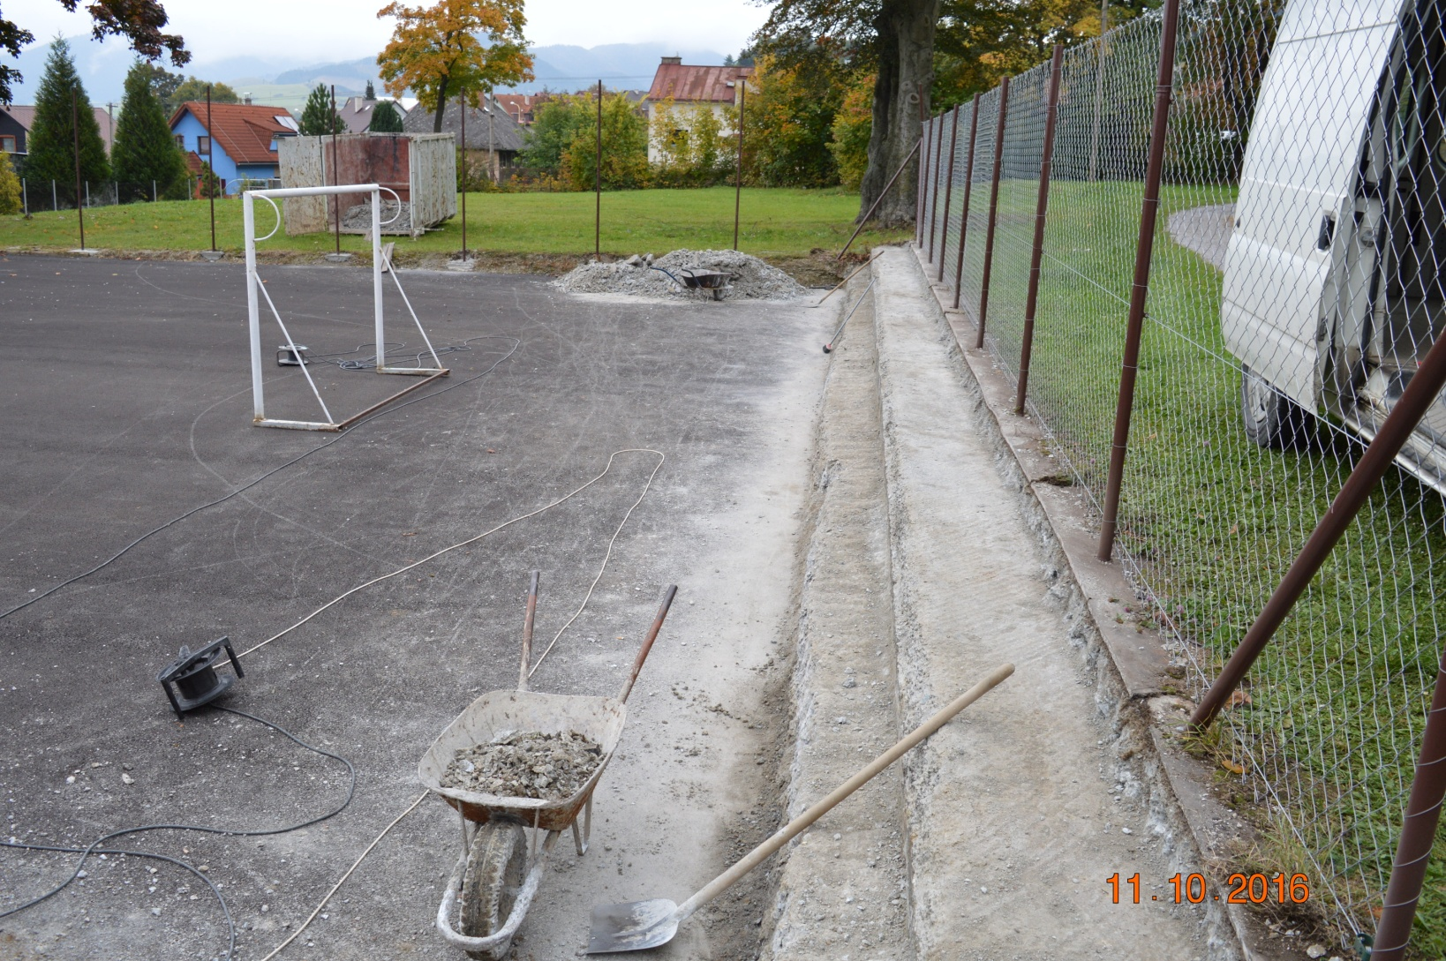
osekanie oporných múrikov,

Slide 17
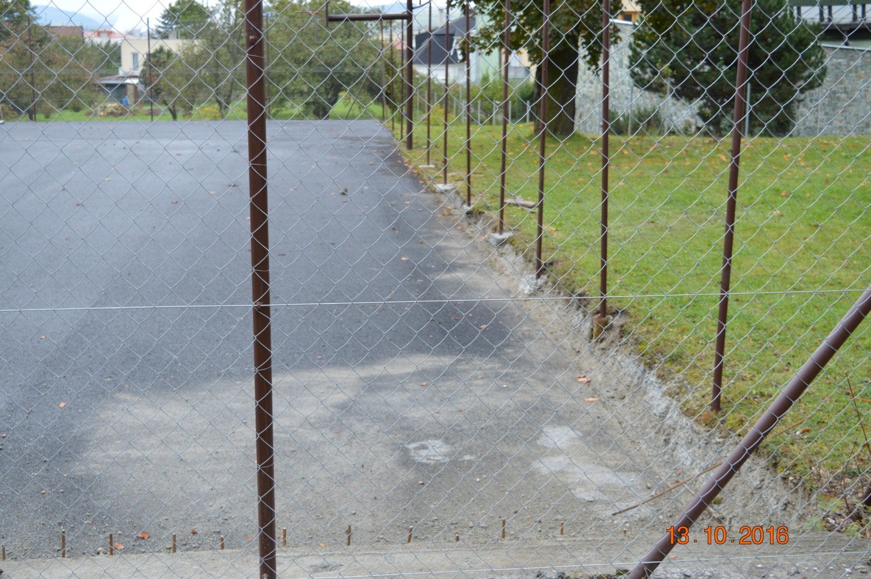

Slide 18
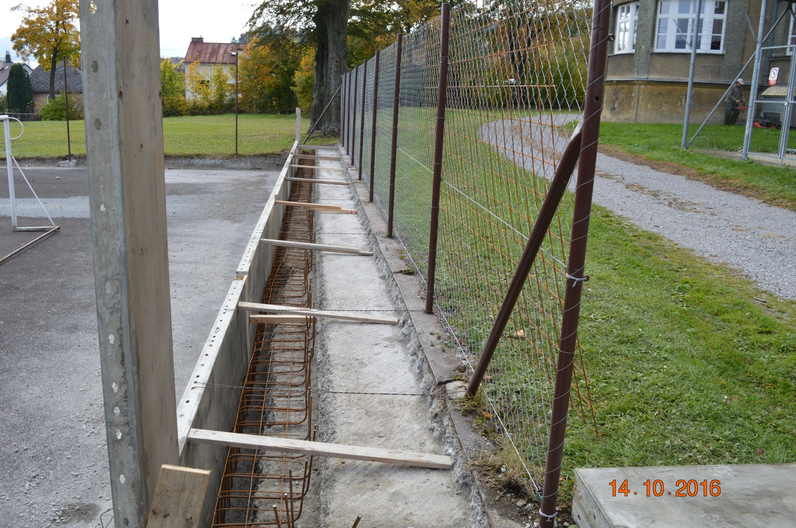
a ich nové zabetónovanie ...

Slide 19
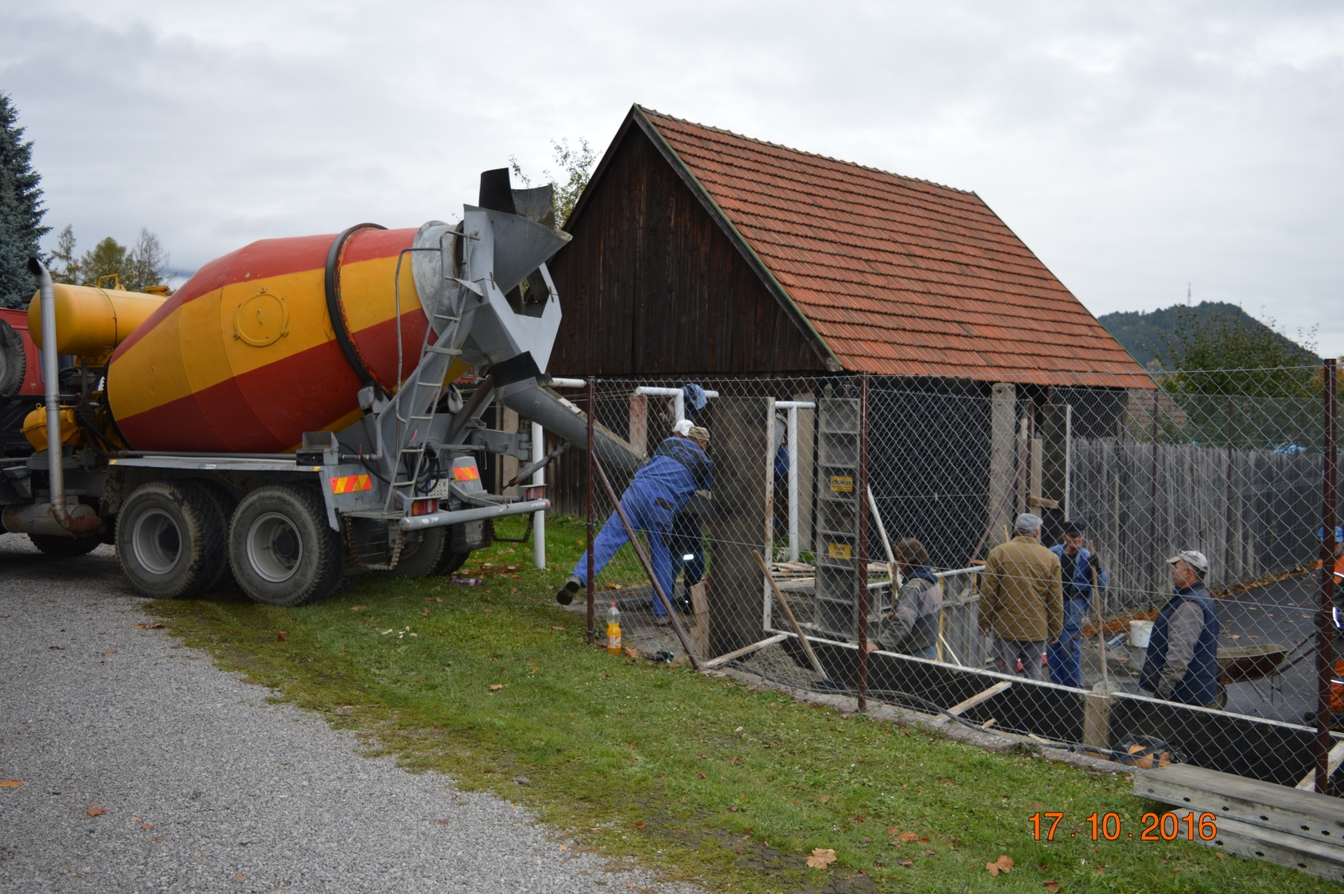

Slide 20
A takto vyzerá dnes

Slide 21
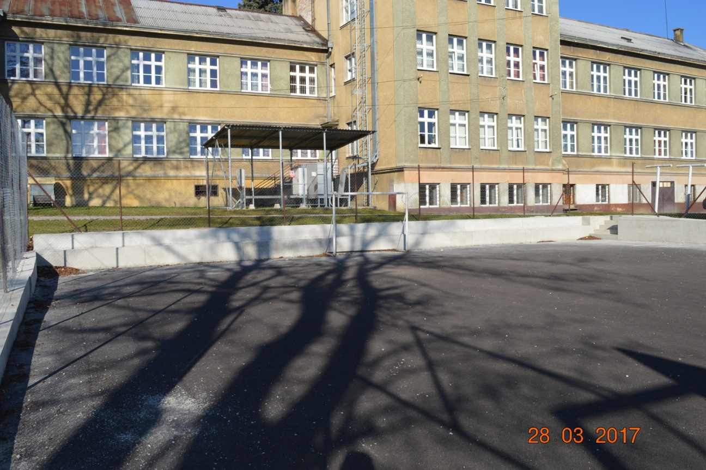
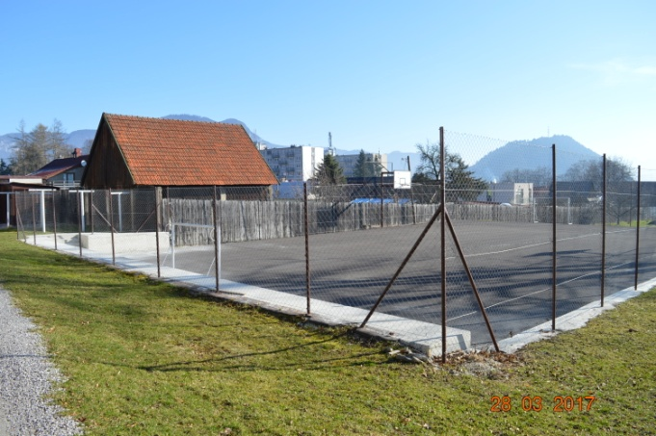
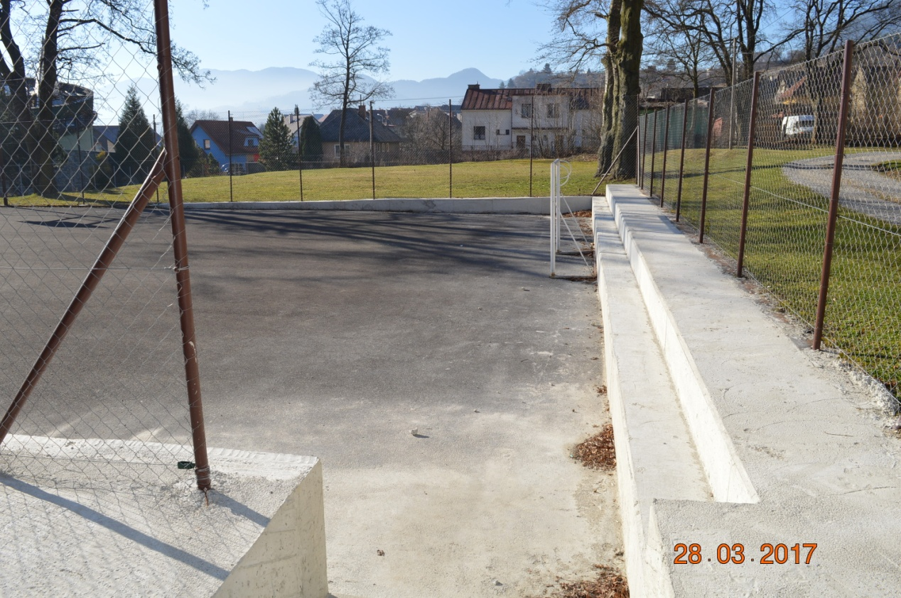
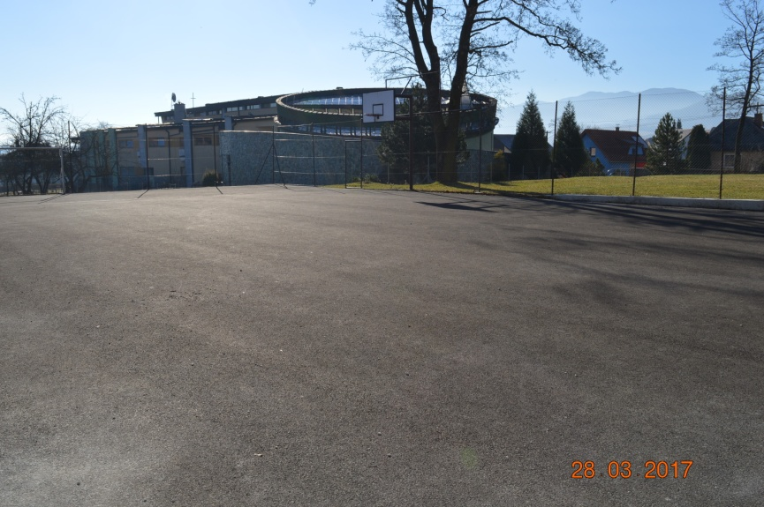

Slide 22
ĎAKUJEME:
študentom KU
Nadácií ČSOB
Nadácií MONDI SCP
Mestu Ružomberok – Technické služby
RILINE a.s. Ružomberok
Mestským lesom Ružomberok
Jozef Pochyba DOMINO, Ružomberok

